Slide 1
JAVASCRIPT
¿Qué es Javascript?
Lenguaje de programación orientado a entornos web
Pertenece a la parte de “código cliente”
Permite una gran interacción y dinamismo por parte del usuario con la página web

Slide 2
JAVASCRIPT
¿Para que sirve?
Javascript sirve principalmente para mejorar la gestión de la interfaz cliente/servidor. Un Script de JavaScript insertado en un documento HTML permite reconocer y tratar localmente en el cliente los eventos generados por el usuario. Estos eventos pueden ser el recorrido del propio documento HTML o la gestión de un formulario.

Slide 3
JAVASCRIPT
¿Qué nos permite realizar?
Por ejemplo: Se puede abrir popups, generar animaciones, validar los formularios de envío, generar ventanas de diálogo, realizar intercambio de imágenes, efectos, animar capas, etc.

Slide 4
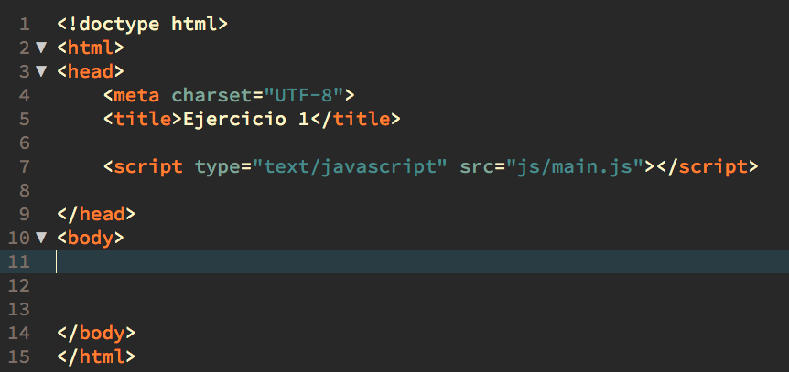
JAVASCRIPT
¿Dónde podemos encontrar el código JavaScript en un documento HTML?
Se coloca entre las etiquetas <head> y </head>

Slide 5
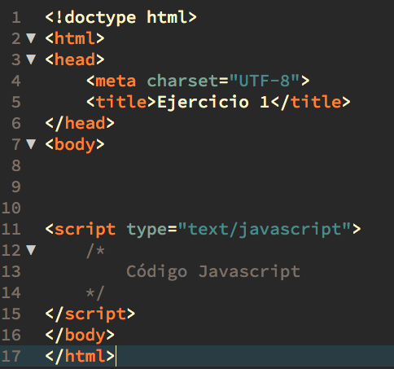
JAVASCRIPT
¿Dónde podemos encontrar el código JavaScript en un documento HTML?
También podemos encontrarlo dentro de las etiquetas <body> </body> de nuestra página web. Por lo general se insertan entre <script> </script>

Slide 6
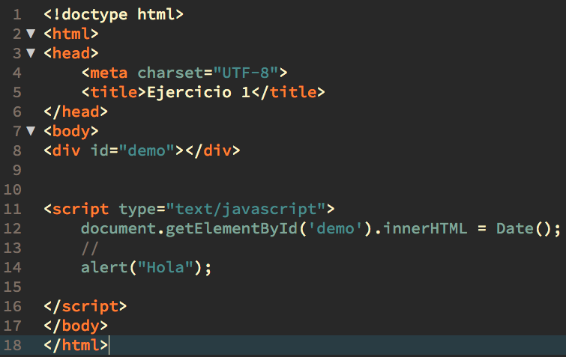
JAVASCRIPT
¿Dónde podemos encontrar el código JavaScript en un documento HTML?
También podemos encontrarlo dentro de las etiquetas <body> </body> de nuestra página web. Por lo general se insertan entre <script> </script>

Slide 7
JAVASCRIPT
Características
Orientado a entornos web. Esto no quiere decir que su uso sea exclusivo para ese ámbito.
Es Case sensitive, es decir, distingue mayusculas de minúsculas
Cada sentencia ha de terminar en ;

Slide 8

JAVASCRIPT
Sintaxis de Javascript
Variables
Es un espacio donde podemos guardar cualquier tipo de información que necesitemos para realizar las acciones de nuestros programas.
Cuando se declara una variable, no se especifica su tipo, para declarar variables no tenemos más que poner la palabra var y a continuación la lista de variables separadas por comas.

Slide 9
JAVASCRIPT
Sintaxis de Javascript
Ámbito de Variables
Variable global, son accesibles desde cualquier lugar de la página, es decir, desde el script donde se han declarado y todos los demás scripts de la página, incluidos los maneja dores de eventos.
Variable local, sólo podremos acceder a ellas dentro del lugar donde se ha declarado, es decir, si la declaramos en una función solo podremos acceder a ella cuando estemos en esa función.

Slide 10
JAVASCRIPT
Sintaxis de Javascript
Ejercicio: Definir una variable “x” a la cual se le asigna el valor de 6 y colocarlo en un div dentro del cuerpo de la página.

Slide 11

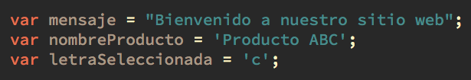
JAVASCRIPT
Sintaxis de Javascript
Tipos de Variables
Numéricas
Cadenas de texto

Slide 12
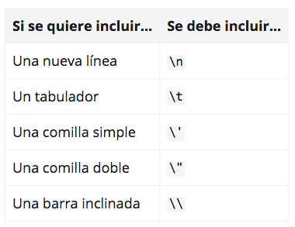
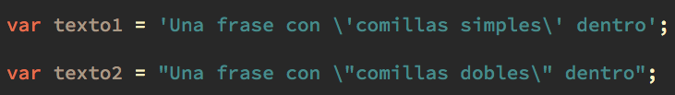
JAVASCRIPT
Sintaxis de Javascript
Tipos de Variables
Cadenas de texto

Slide 13
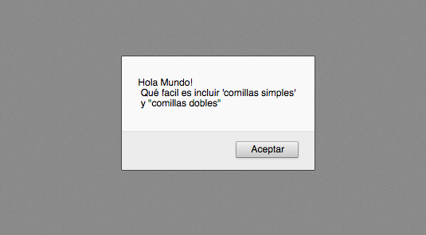
JAVASCRIPT
Sintaxis de Javascript
Tipos de Variables
Cadenas de texto
Ejercicio: Se necesita mostrar una alerta con las siguientes características:

Slide 14
JAVASCRIPT
Sintaxis de Javascript
Tipos de Variables
Arrays, es una colección de variables.
Por ejemplo: Si una aplicación necesita manejar los días de la semana, se podrían crear siete variables de tipo texto:
var dia1 = “Lunes”;
var dia2 = “Martes”;
…
var dia7 = “Domingo”;
En este tipo de casos, se pueden agrupar todas las variables relacionadas en una colección de variables o array.

Slide 15
JAVASCRIPT
Sintaxis de Javascript
Tipos de Variables
En este tipo de casos, se pueden agrupar todas las variables relacionadas en una colección de variables o array.
var dias = ["Lunes", "Martes", "Miércoles", "Jueves", "Viernes", "Sábado", "Domingo"];
var nombre_array = [valor1, valor2, ..., valorN];

Slide 16
JAVASCRIPT
Sintaxis de Javascript
Tipos de Variables
Una ves definido un array, es muy sencillo acceder a cada unos de sus elementos, cada elemento se accede indicando su posición dentro del array.
var diaSeleccionado = dias[0]; // diaSeleccionado = "Lunes"
var otroDia = dias[5]; // otroDia = “Sábado"
No olvidar que las posiciones de los elementos empiezan a contarse en el 0 y no en el 1

Slide 17
JAVASCRIPT
Sintaxis de Javascript
Tipos de Variables
Ejercicio: Crear un array llamado meses y que almacene el nombre de los doce meses del año. Mostrar por pantalla los doce nombres utilizando la función alert().

Slide 18
JAVASCRIPT
Sintaxis de Javascript
Tipos de Variables
Booleanos, también conocidas como variables de tipo lógico.
var clienteRegistrado = false;
var ivaIncluido = true;

Slide 19
JAVASCRIPT
Operadores
Los operadores son símbolos que denotan operaciones que pueden realizarse entre los elementos llamados operando.
Los operadores permiten manipular el valor de las variables, realizar operaciones matemáticas con sus valores y comparar diferentes variables.

Slide 20
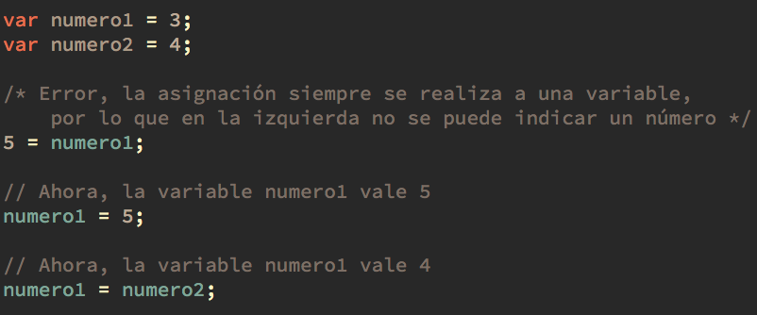
JAVASCRIPT
Operadores
Asignación, el operador de asignación es el más utilizado y el más sencillo. Este operador se utiliza para guardar un valor específico en una variable. El símbolo utilizado es =
var numero1 = 3;

Slide 21
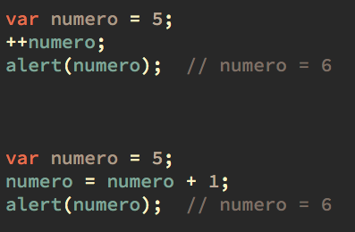
JAVASCRIPT
Operadores
Incremento y decremento, Estos dos operadores solamente son válidos para las variables numéricas y se utilizan para incrementar o decrementar en una unidad el valor de una variable.

Slide 22
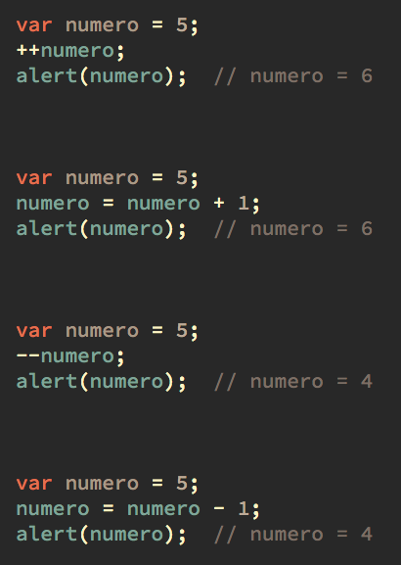
JAVASCRIPT
Operadores
Incremento y decremento, Estos dos operadores solamente son válidos para las variables numéricas y se utilizan para incrementar o decrementar en una unidad el valor de una variable.

